Slide 1

REPORT
과목명 | 스마트 로봇 프로그래밍
담당 교수 | 진용화 교수님
학과 | 정보통신공학과
반 | 전공심화과정
이름 | 안형진
학번 | 2022541009

Slide 2
[ 목차 ]
로그인 화면
회원가입 화면
게시판 리스트 화면
게시글 작성 화면
게시글 상세 페이지 화면
게시글 수정 페이지 화면

Slide 3
[ 로그인 화면 ]
구분 | 기능 | 화면 / 방식 | URL | 설명
유저 정보 | 로그인 / 회원가입 | POST | “/” | 홈페이지를 접속 했을 때 처음으로 뜨는 화면이자 로그인 / 회원가입 버튼으로 회원 정보를 등록 가능하며, 로그인버튼 클릭시 axios.post를 통해 유저 정보를 확인 후 게시판 리스트 화면으로 넘어갈 수 있도록 한다.

Slide 4
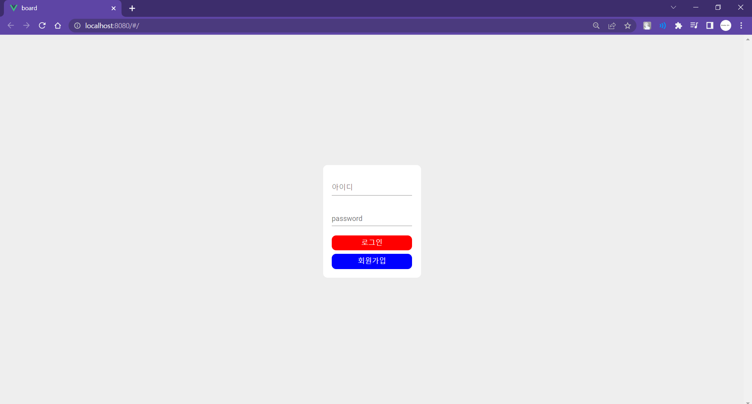
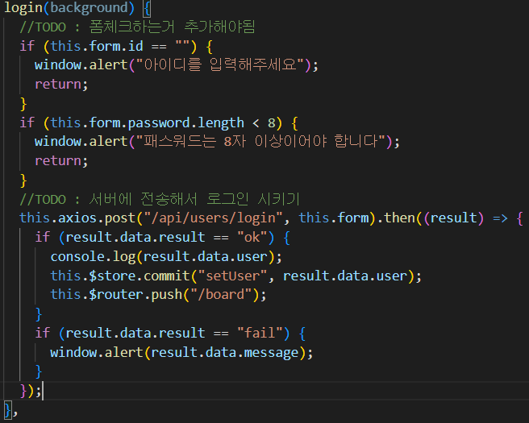
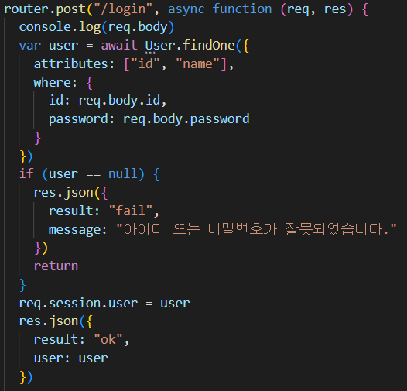

* 해당하는 버튼을 누르게 되면
선언해둔 메소드를 이용해
로그인 정보를 읽어 서버에 저장된
유저 정보와 대조하여
로그인을 합니다. *

Slide 5
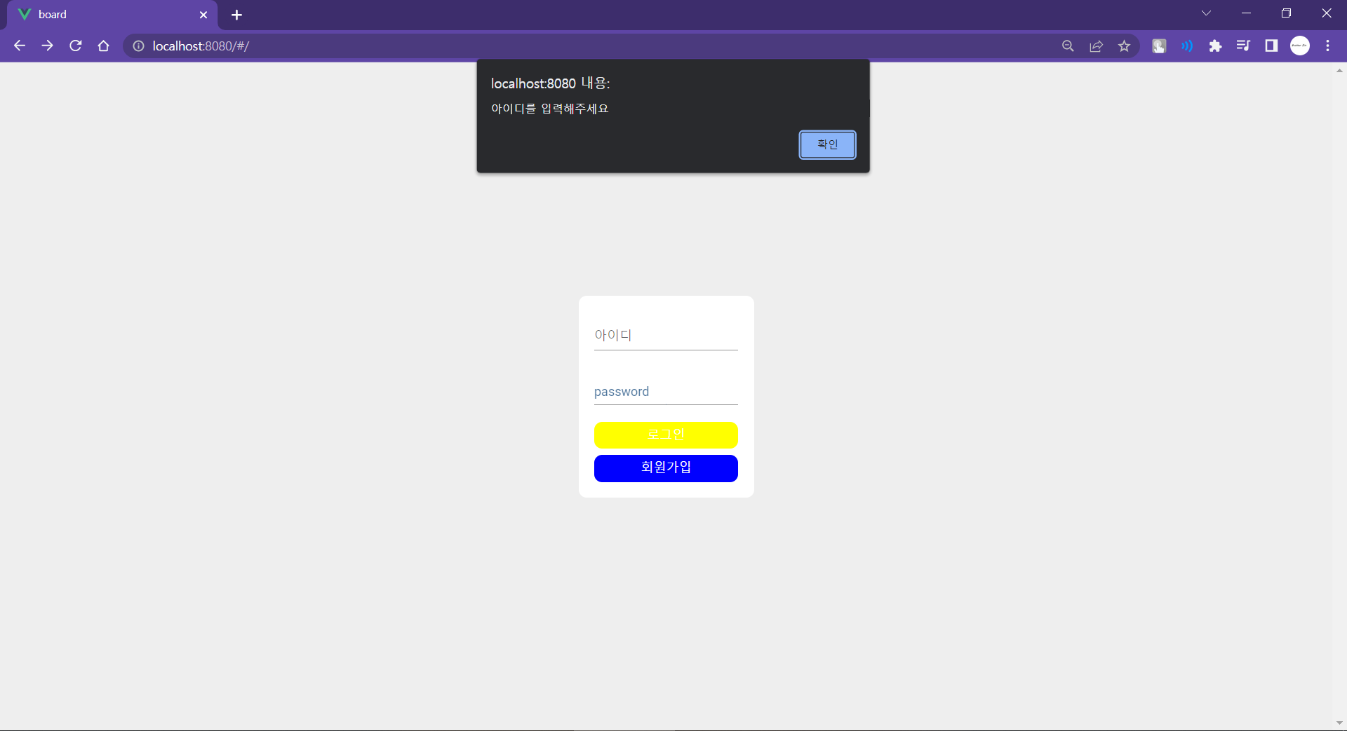
* 입력창에 ID의
정보를 입력하지
않았을 경우 *

Slide 6

* 입력창에 PW의
정보를 입력하지
않았을 경우 *

Slide 7

* 입력한 값이 서버에
저장된 유저의 정보와
다른 경우 *

Slide 8
[ 회원가입 화면 ]
구분 | 기능 | 화면 / 방식 | URL | 설명
사용자 관리 | 회원가입 | POST | “/join” | 회원 가입을 위한 페이지로 사용자가 입력한 정보(이름,ID,PW)를 axios.post를 통해 DB에 저장됩니다.

Slide 9
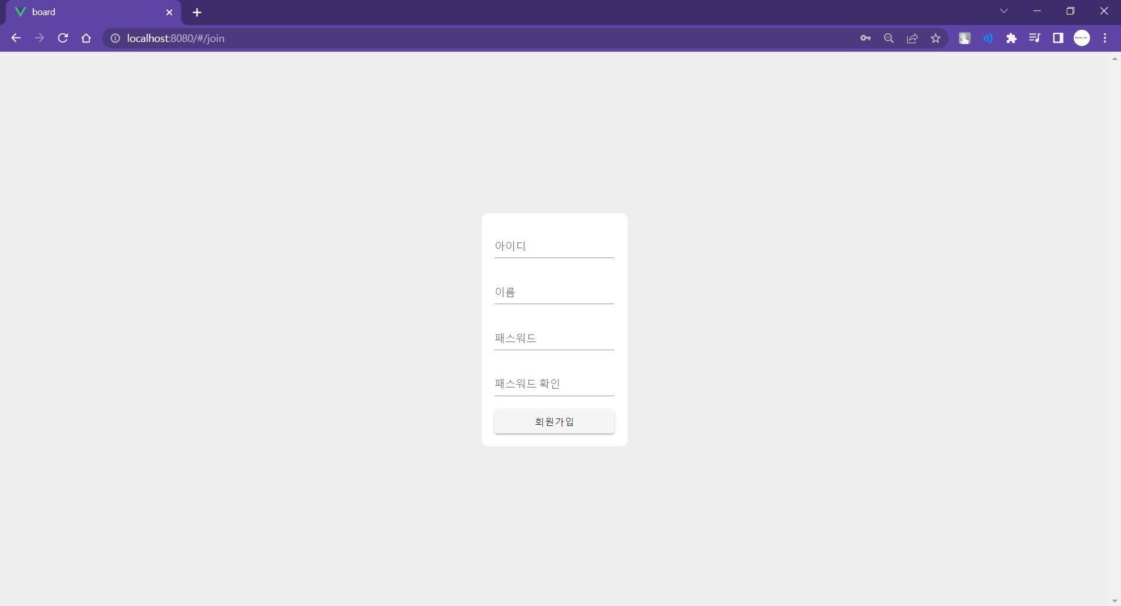
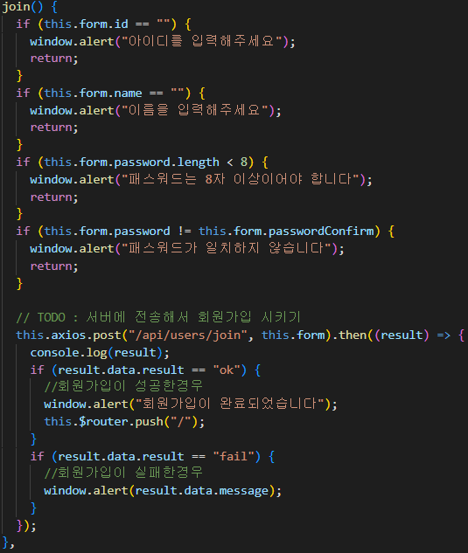
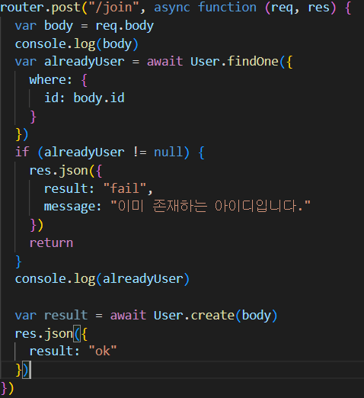
* 해당하는 버튼을 누르게 되면
선언해둔 메소드를 이용해
회원가입 정보를 DB에 저장합니다.*

Slide 10
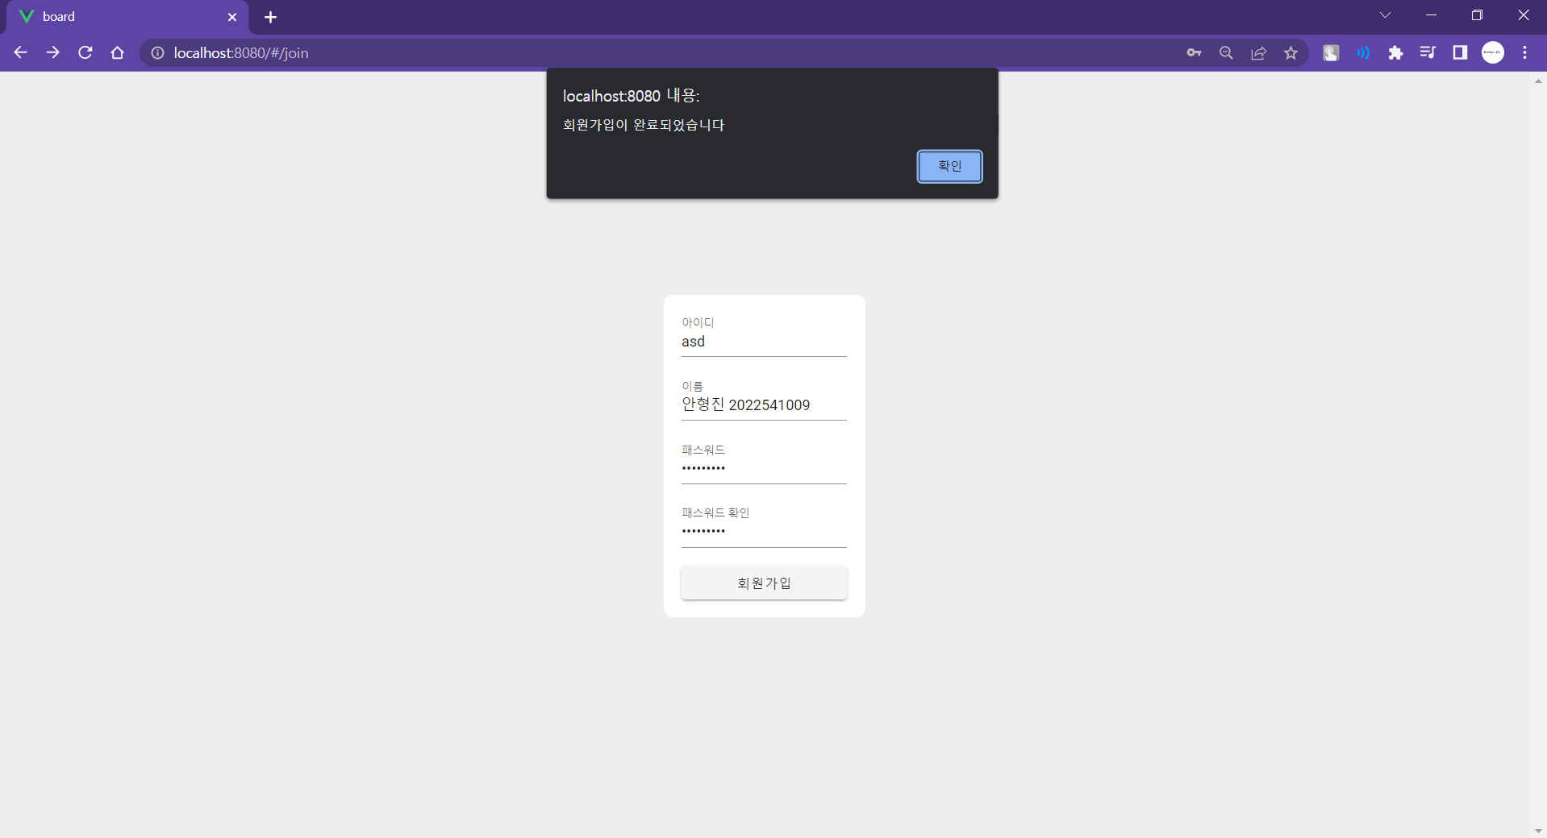
* 정상적으로
회원가입에 성공한
경우 *

Slide 11
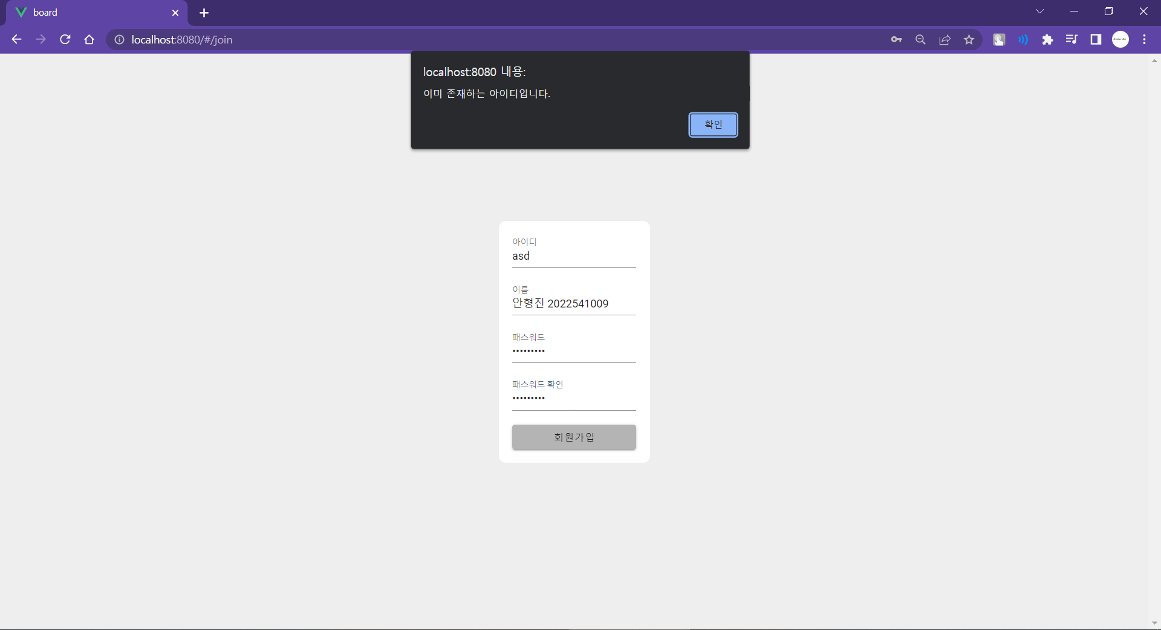
* 중복되는 아이디로 인해 회원가입에 실패한 경우 *

Slide 12
[ 게시판 리스트 화면 ]
구분 | 기능 | 화면 / 방식 | URL | 설명
게시판 | 게시판 리스트 | POST | “/board” | 로그인에 성공하면 출력되는 게시판 리스트 화면입니다. 게시글 작성/ 작성되어있는 게시글들을 확인 할 수 있는 페이지 입니다 . 헤더부분 좌측의 Mjc Board를 누르면 게시판 리스트로 이동됩니다. 헤더부분의 우측에는 사용자의 이름이 출력됩니다.( 로그인 되어 있는 경우에만 출력이 됩니다.) 사용자의 이름 옆에는 로그아웃 버튼이 있습니다. (로그아웃 상태에선 게시글작성이 제한되며, 우측 상단에 사용자의 이름이 출력되지 않습니다.)

Slide 13
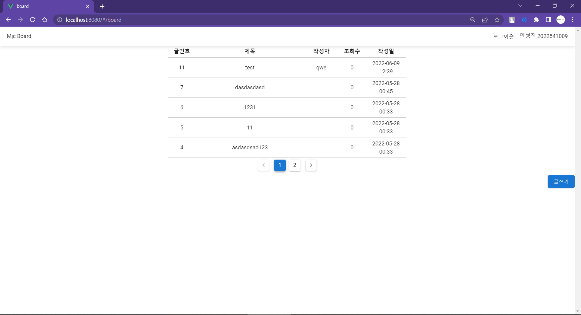
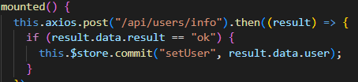

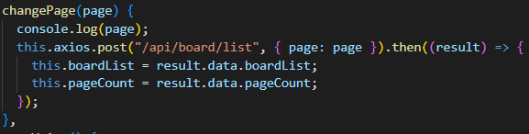
* 게시판 리스트
기본 화면
로그인이
되어있는 경우 *
* 한 페이지에
게시글은 5개이며,
5개 이상이면 다음
페이지가 생성됩니다.*

Slide 14
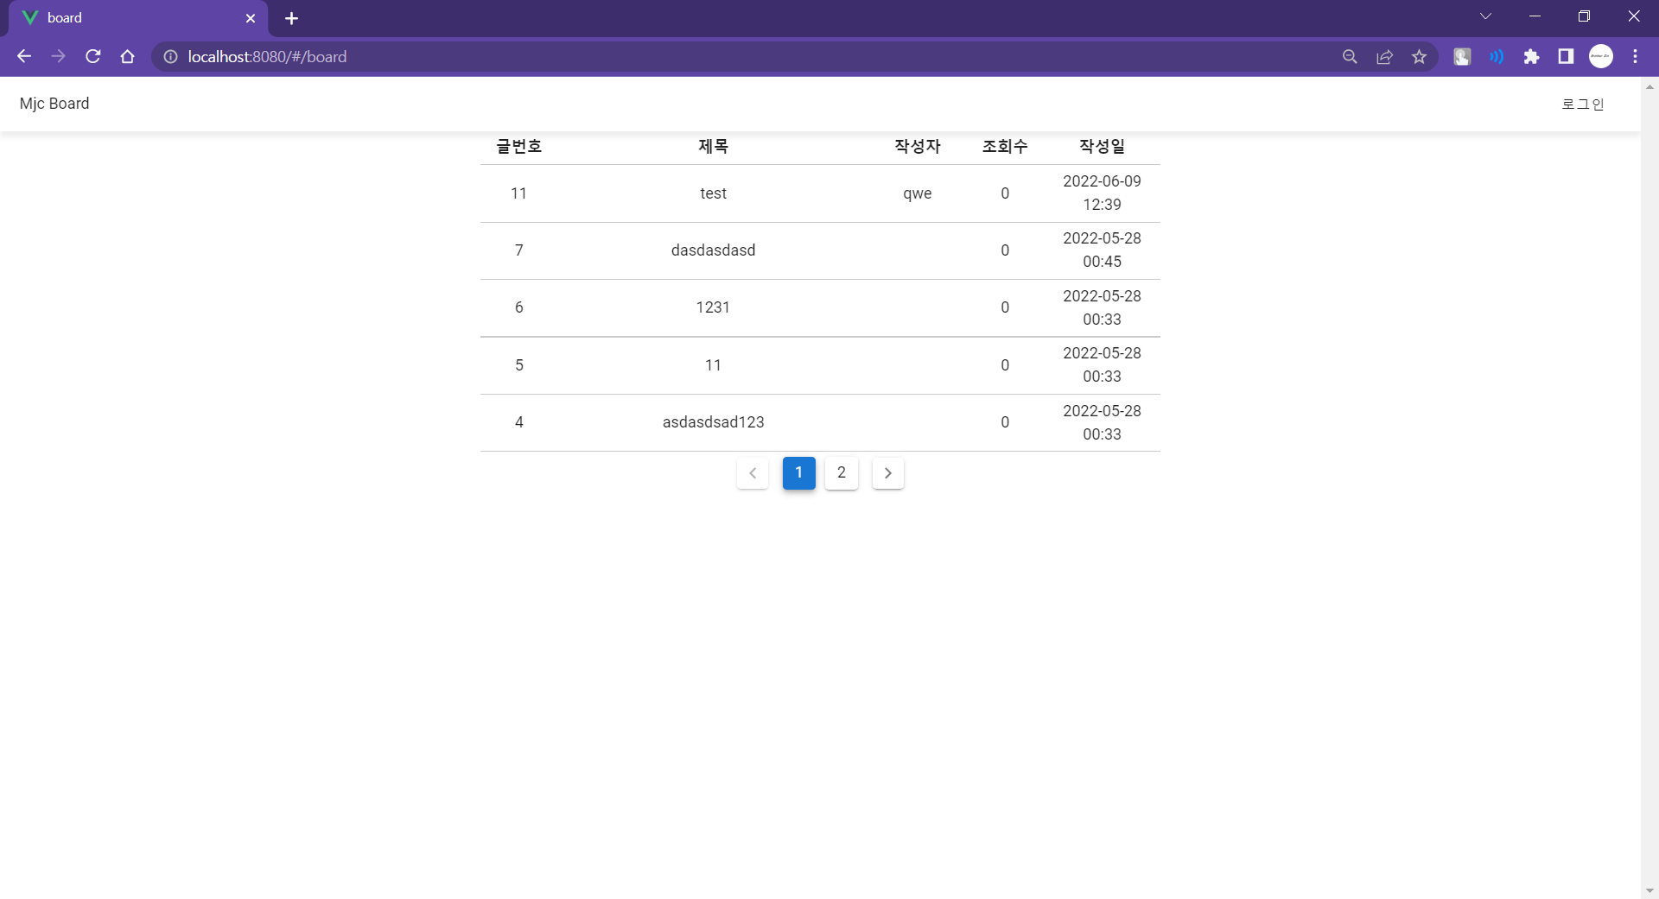
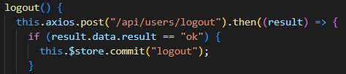
* 로그아웃을 한 경우 *

Slide 15
[ 게시글 작성 화면 ]
구분 | 기능 | 화면 / 방식 | URL | 설명
게시판 | 게시글 작성 | POST | “/board/write” | 게시판에 올리기 위한 게시글 작성 페이지 입니다. 글 제목,내용을 입력한 후 글쓰기 버튼을 누르면 DB에 저장이 되어 게시판 리스트에서 확인이 가능합니다. 취소 버튼을 누르면 게시판 리스트로 돌아갑니다.

Slide 16
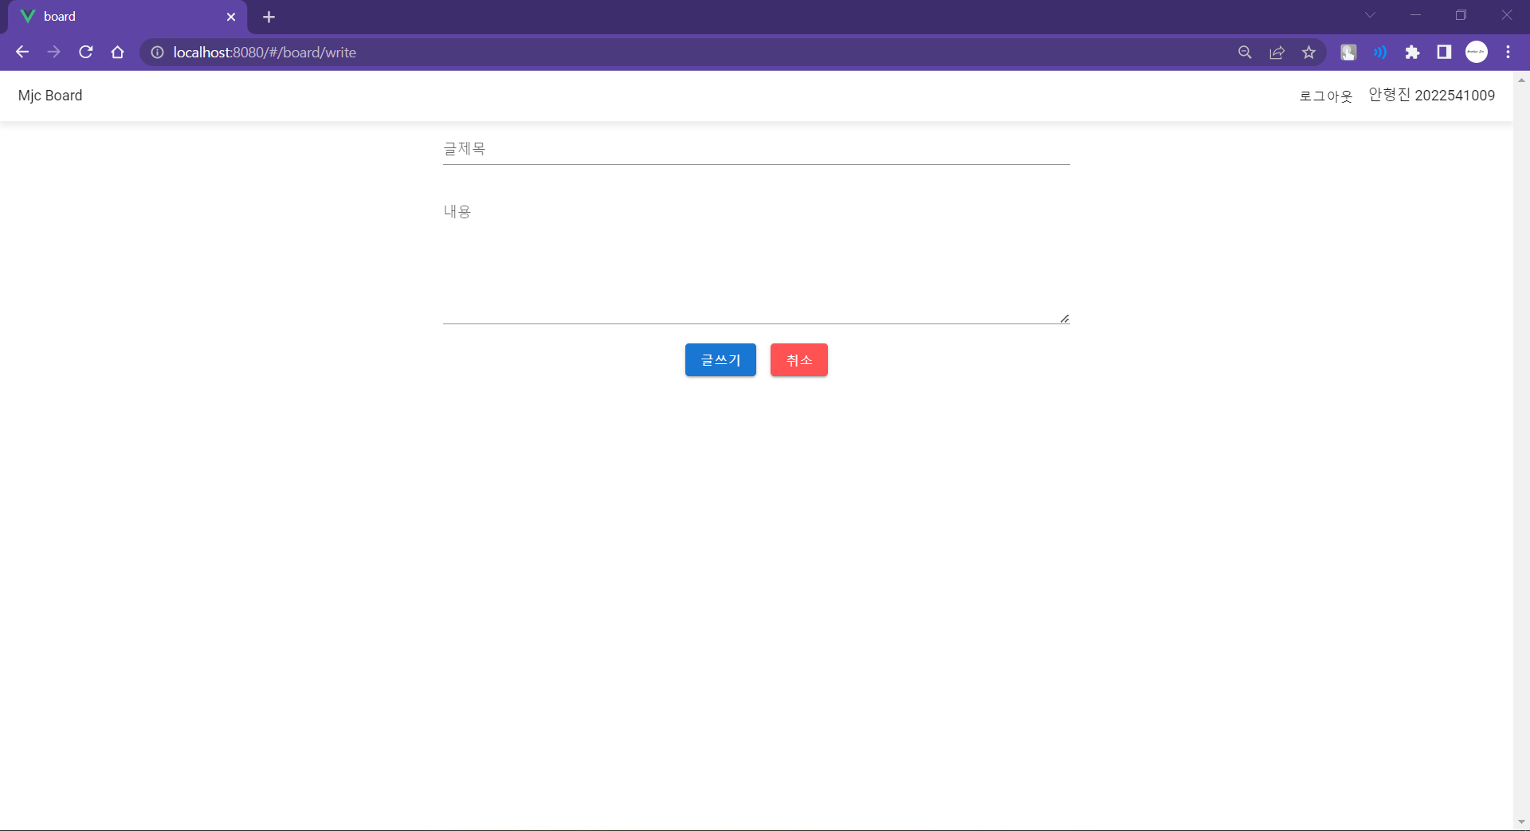
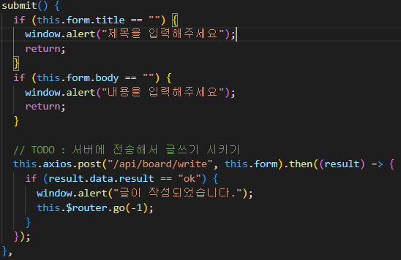

* 글쓰기 기본 화면 *

Slide 17
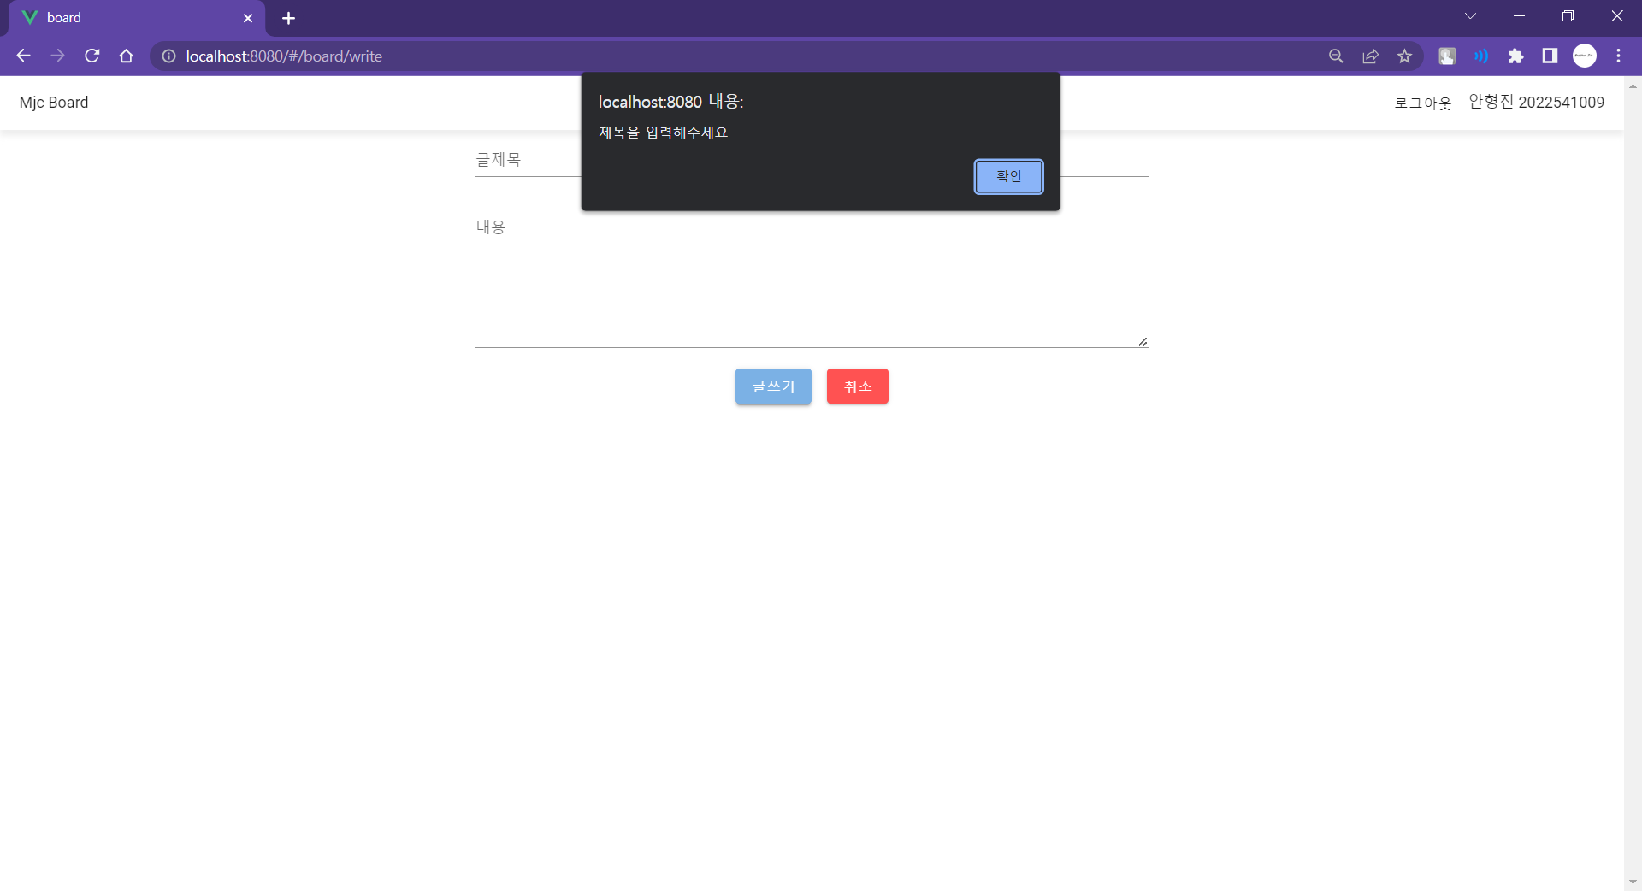
* 게시글 작성화면에서
글 제목을 입력하지
않은 경우 *

Slide 18
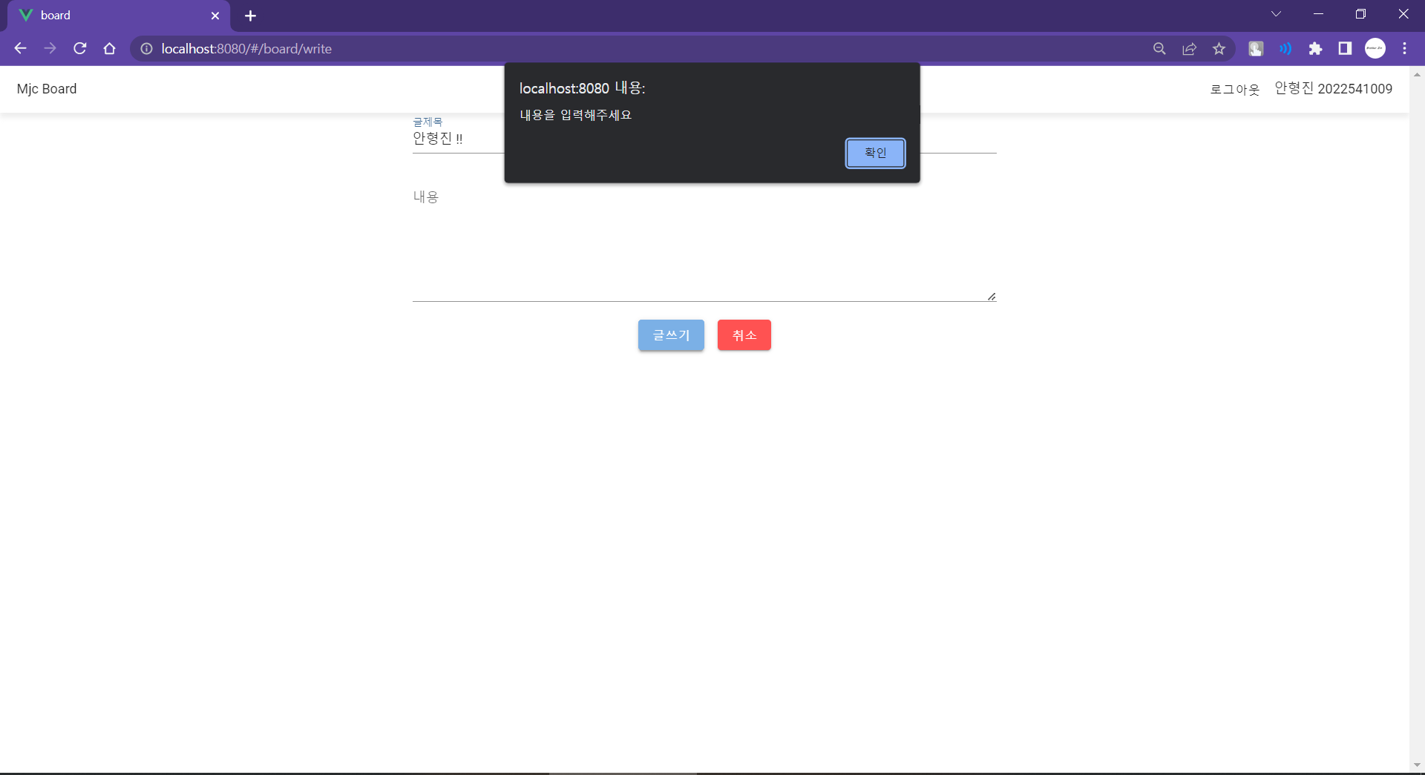
* 게시글 작성화면에서
글 내용을 입력하지
않은 경우 *

Slide 19
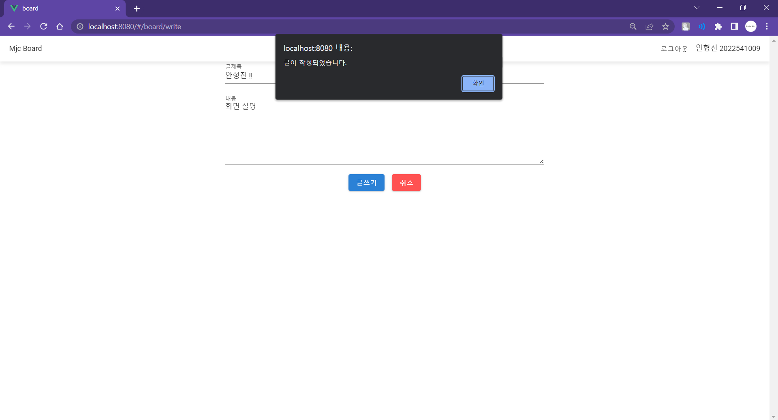
* 게시글 작성화면에서
게시글 작성이
정상적으로
완료된 경우
확인버튼을 누르면
자동으로 게시판
리스트 화면으로
이동하게 됩니다. *

Slide 20
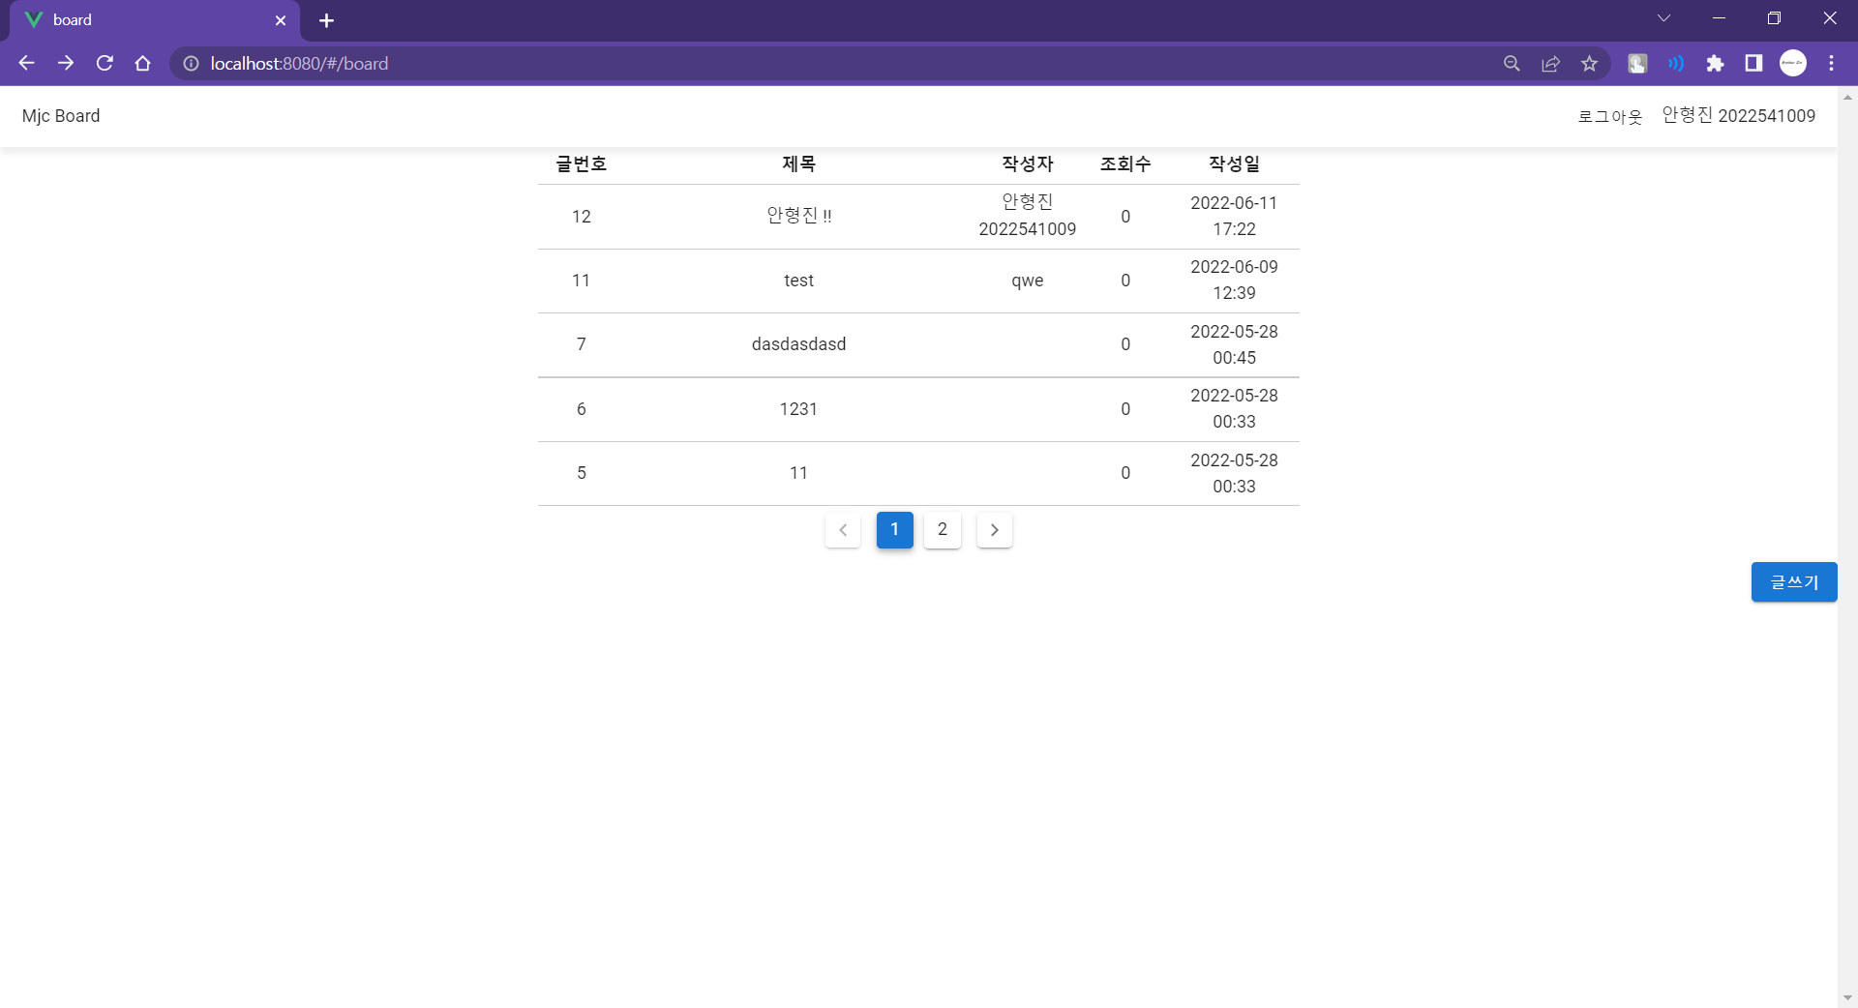
* 작성된 게시글이
정상적으로
리스트에 올라온
경우 *

Slide 21
[ 게시글 상세 페이지 화면 ]
구분 | 기능 | 화면 / 방식 | URL | 설명
게시판 | 게시글 상세 페이지 & 게시글 삭제 | POST | “/board/item/: id” | 게시판 리스트에 올라온 게시글을 클릭하게 되면 게시글의 상세 페이지를 확인 할 수 있습니다. 이 페이지에서 게시글의 삭제 기능을 사용할 수 있습니다.

Slide 22
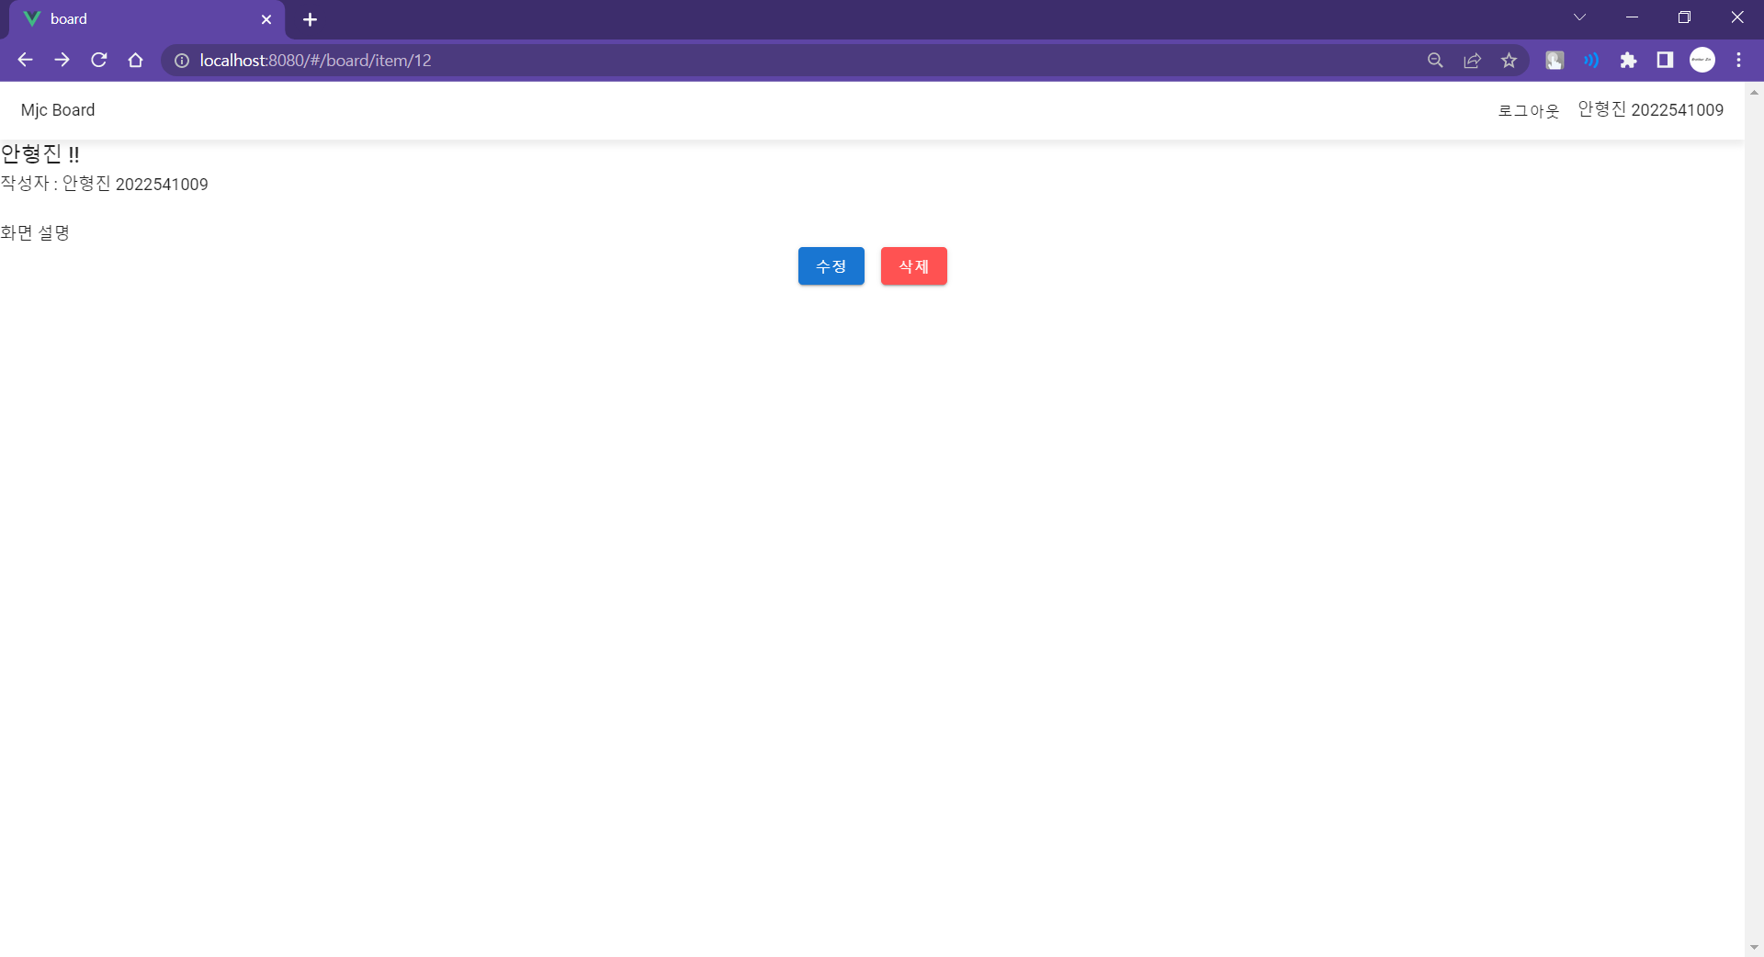

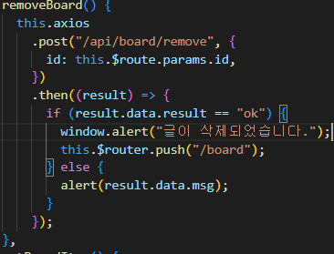
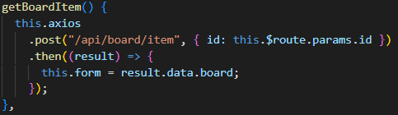
글 제목
* 게시글의 상세 페이지 화면 입니다. *
글 내용
* 각 게시글 마다 게시글 번호를 이용해
상세 페이지로 이동이
가능합니다. *

Slide 23

* 게시글 리스트에서
아직 삭제 하기 전
게시글의 모습입니다.*

Slide 24
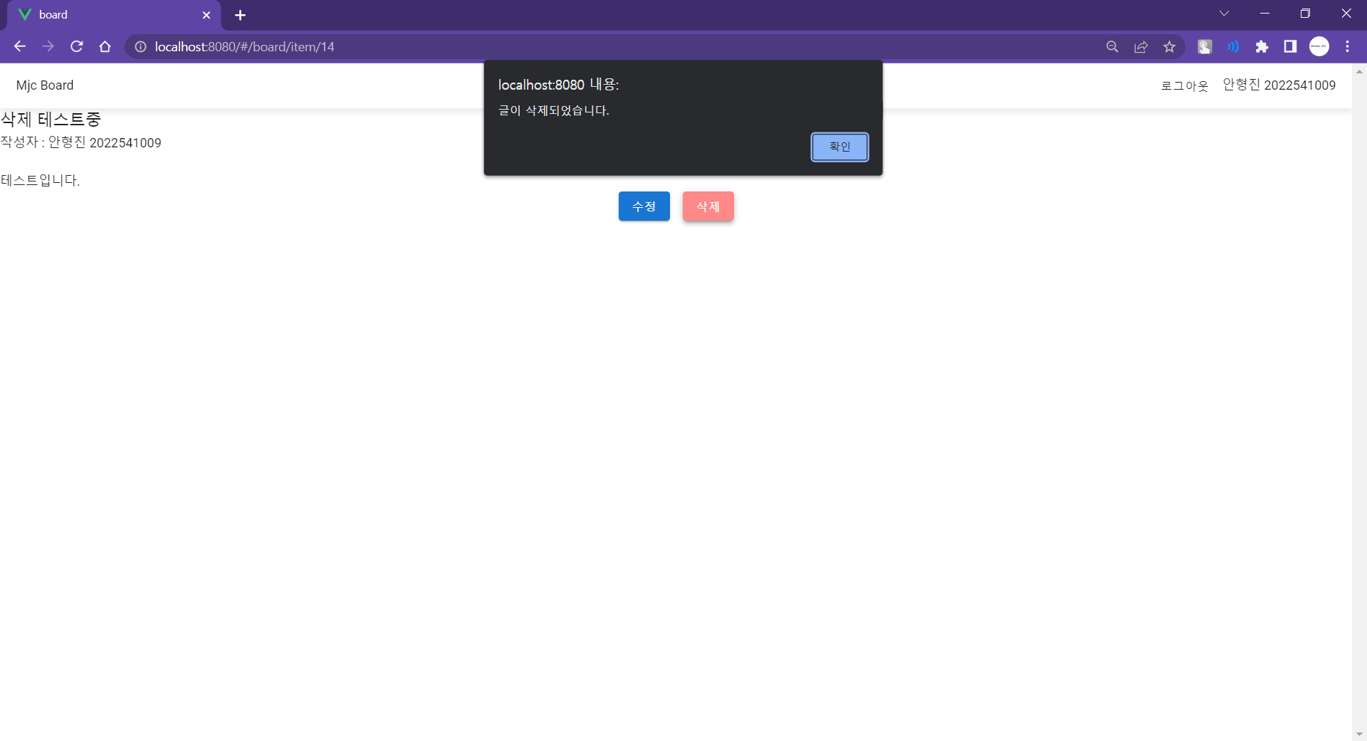
* 게시글의 상세 페이지 화면에서 삭제 버튼을 누른 경우 출력되는 메시지 창입니다.
확인 버튼을 누르면
게시판 리스트로
페이지 이동합니다. *

Slide 25

* 정상적으로 게시글이 삭제 되어 게시글
리스트에서 출력되지
않습니다. *

Slide 26
[ 게시글 수정 페이지 화면 ]
구분 | 기능 | 화면 / 방식 | URL | 설명
게시판 | 게시글 수정 페이지 | POST | “/board/modify/: id” | 게시글의 상세 페이지에서 수정하기 버튼을 누르면 수정 페이지로 이동하게 됩니다. 수정 페이지에서는 게시글의 제목, 내용을 수정할 수 있습니다.

Slide 27
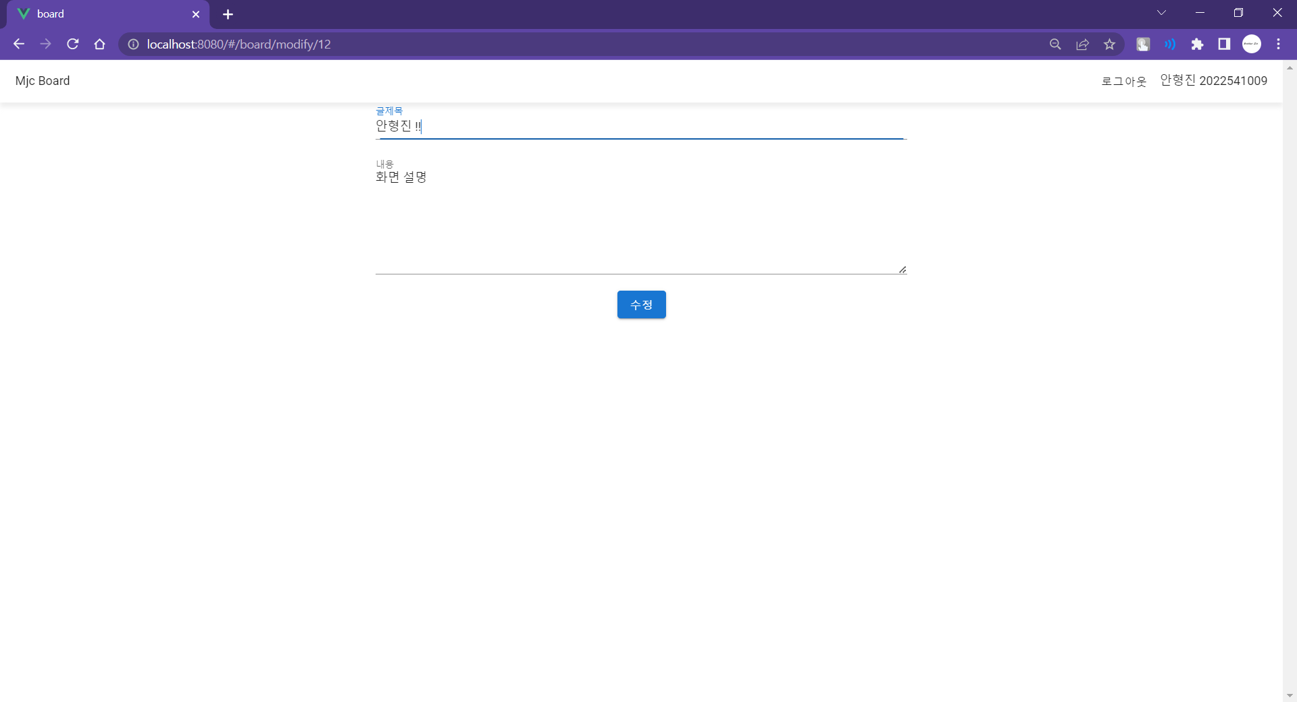
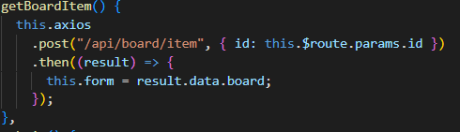
* 게시글을 수정하기
전 상태입니다.
DB에서부터 저장
되어있던 게시글의
제목과 내용을 받아옵니다. *

Slide 28
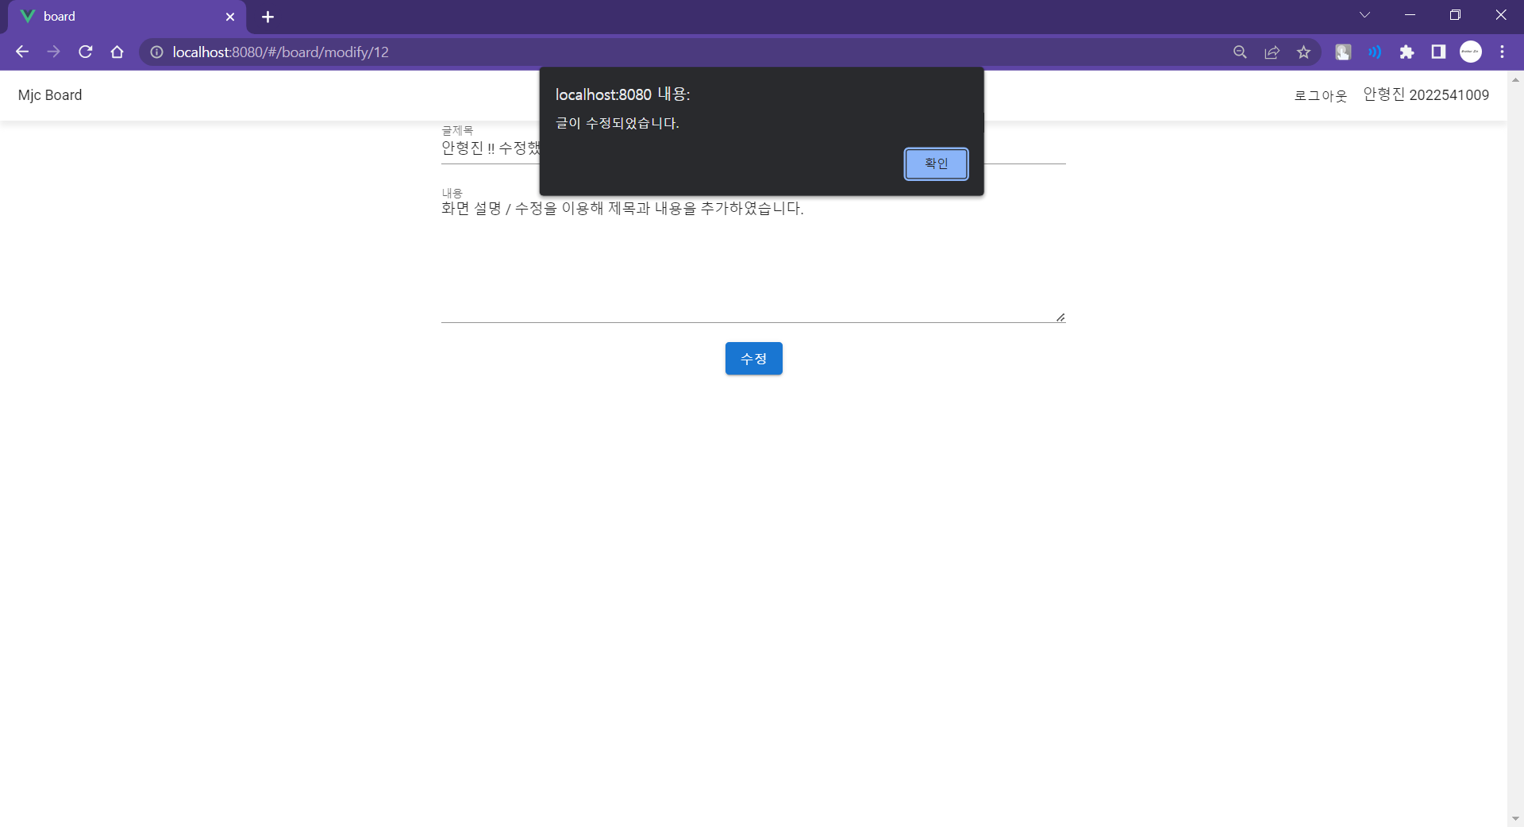
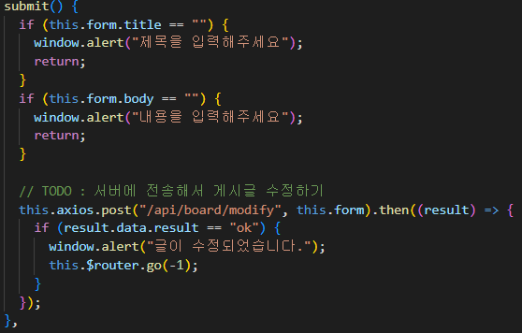
* 정상적으로
글 수정이 완료된 화면 입니다. *

Slide 29

* 수정된 제목과 내용이 정상적으로
DB에 전송되어
게시글 리스트에
반영된 경우. *

Slide 30
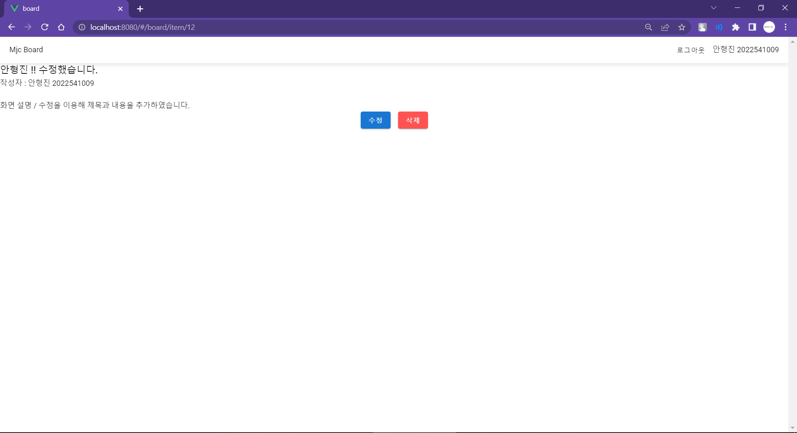
* 수정된 제목과 내용이 정상적으로
DB에 전송되어
게시글 상세 페이지에
반영된 경우. *

